Slide 1

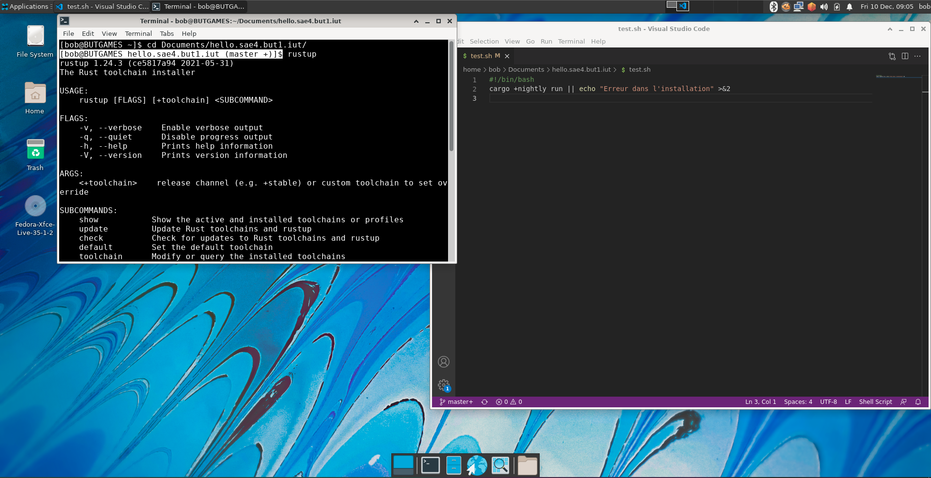




Projet Installation de Poste
CAHIER DES CHARGES
COMPÉTENCES DÉVELOPPÉES
Lors de ce projet, nous devions, par binôme, installer un système d’exploitation sur une machine virtuelle contenant le langage de programmation Rust.
Au cours de ce projet nous avons pu apprendre à installer sur une machine virtuelle un système d’exploitation Linux à l’aide du logiciel VMware et des logiciels de base pour de la programmation.
TECHNO / MÉTHODE
LIVRABLE / LIVRÉ
Le système d’exploitation choisi était Fedora. Nous avions aussi installé Visual Studio Code, RUST et configuré le fichier .bashrc pour que git affiche son état.

